Slide 1


NOVOS PROCEDIMENTOS DO PERITO E DA PERÍCIA DIANTE DO CFC E DO NOVO CÓDIGO DE PROCESSO CIVIL.
Prof. Walter Morais
18 de maio de 2016

Slide 2

NOVOS PROCEDIMENTOS DO PERITO E DA PERÍCIA DIANTE DO CFC E DO NOVO CÓDIGO DE PROCESSO CIVIL.
Currículo
Contador, Especialista em Perícia contábil, Mestre e Doutorando em Direito Pela PUC MINAS.
Conselheiro CRCMG, Coordenador do GT de Perícia e Membro da CEPC.
Membro da Academia Mineira de Ciências Contábeis (cad. 61)
Professor universitário e Coordenador do Curso de Ciências Contábeis da Faculdade Novos Horizontes

Slide 3

NOVOS PROCEDIMENTOS DO PERITO E DA PERÍCIA DIANTE DO CFC E DO NOVO CÓDIGO DE PROCESSO CIVIL.
RESOLUÇÃO CFC N.º 1.502, de 19 de FEVEREIRO de 2016.
Dispõe sobre o Cadastro Nacional de Peritos Contábeis (CNPC) do Conselho Federal de Contabilidade (CFC) e dá outras providências.

Slide 4
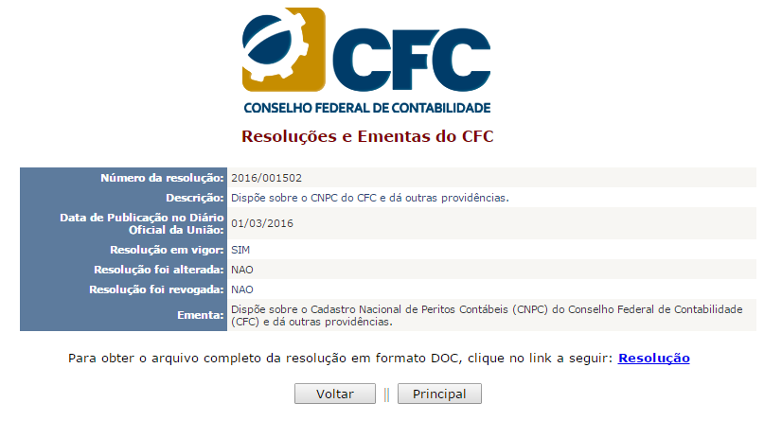
NOVOS PROCEDIMENTOS DO PERITO E DA PERÍCIA DIANTE DO CFC E DO NOVO CÓDIGO DE PROCESSO CIVIL.

Slide 5
NOVOS PROCEDIMENTOS DO PERITO E DA PERÍCIA DIANTE DO CFC E DO NOVO CÓDIGO DE PROCESSO CIVIL.
  Cadastro Nacional de Peritos Contadores – CNPC
  Fundamentação legal
  DECRETO-LEI Nº 9.295, DE 27 DE MAIO DE 1946.
Art. 6º São atribuições do Conselho Federal de Contabilidade: (...)
f) regular acerca dos princípios contábeis, do Exame de Suficiência, do cadastro de qualificação técnica e dos programas de educação continuada; e editar Normas Brasileiras de Contabilidade de natureza técnica e profissional. (Incluído pela Lei nº 12.249, de 2010)

Slide 6
NOVOS PROCEDIMENTOS DO PERITO E DA PERÍCIA DIANTE DO CFC E DO NOVO CÓDIGO DE PROCESSO CIVIL.
  Cadastro Nacional de Peritos Contadores – CNPC
  Preliminarmente:
  Perito
Do Perito – 13.105/15 NCPC
Art. 156. O juiz será assistido por perito quando a prova do fato depender de conhecimento técnico ou científico.

Slide 7
NOVOS PROCEDIMENTOS DO PERITO E DA PERÍCIA DIANTE DO CFC E DO NOVO CÓDIGO DE PROCESSO CIVIL.
  Cadastro Nacional de Peritos Contadores – CNPC
  Preliminarmente:
  Perito
Considerando a NBC PP 01, de 27 de fevereiro de 2015, que dispõe sobre perito contábil;
Considerando a NBC TP 01, de 27 de fevereiro de 2015, que dispõe sobre perícia contábil;

Slide 8
NOVOS PROCEDIMENTOS DO PERITO E DA PERÍCIA DIANTE DO CFC E DO NOVO CÓDIGO DE PROCESSO CIVIL.
  Cadastro Nacional de Peritos Contadores – CNPC
  Preliminarmente:
  Perito
Conceito – NBC PP01
Perito é o contador, regularmente registrado em Conselho Regional de Contabilidade, que exerce a atividade pericial de forma pessoal, devendo ser profundo conhecedor, por suas qualidades e experiências, da matéria periciada.

Slide 9
NOVOS PROCEDIMENTOS DO PERITO E DA PERÍCIA DIANTE DO CFC E DO NOVO CÓDIGO DE PROCESSO CIVIL.
  Cadastro Nacional de Peritos Contadores – CNPC
  Preliminarmente:
  Perito
NBC PP01
Considerando a importância de se estimular o estudo das Normas Brasileiras de Contabilidade inerentes à área de Perícia;
Considerando o disposto no Decreto-Lei n.º 9.295, de 27 de maio de 1946, em seu Art. 6º, alínea “f”, alterado pela Lei n.º 12.249, de 11 de junho de 2010, que compete ao CFC regular acerca do Cadastro de Qualificação Técnica e do Programa de Educação Continuada e editar normas brasileiras de contabilidade de natureza técnica e profissional; e
Considerando a necessidade de se conhecer o âmbito de atuação dos peritos contábeis, sua formação profissional, atualização do conhecimento e experiência

Slide 10
NOVOS PROCEDIMENTOS DO PERITO E DA PERÍCIA DIANTE DO CFC E DO NOVO CÓDIGO DE PROCESSO CIVIL.
  Cadastro Nacional de Peritos Contadores – CNPC
  R E S O L V E:
Art. 1° Criar o Cadastro Nacional de Peritos Contábeis (CNPC) do Conselho Federal de Contabilidade (CFC).
Art. 2º Os contadores que exercem atividades de perícia contábil terão até 31 de dezembro de 2016 para se cadastrarem no Cadastro Nacional de Peritos Contábeis do CFC, por meio dos portais dos Conselhos Regionais de Contabilidade (CRCs) e no portal do CFC, inserindo todas as informações requeridas.

Slide 11
NOVOS PROCEDIMENTOS DO PERITO E DA PERÍCIA DIANTE DO CFC E DO NOVO CÓDIGO DE PROCESSO CIVIL.
  Cadastro Nacional de Peritos Contadores – CNPC
  Procedimentos para perito que já exercer atividade.
§ 1º Para a validação do cadastro, ...
I – cópia da Ata ou Despacho Judicial, contendo a nomeação e o protocolo de entrega do Laudo Pericial para comprovar a sua atuação como perito do juízo;
II – cópia da Petição com a indicação formal e o protocolo de entrega do Parecer Técnico Pericial para comprovar a atuação como perito assistente indicado pelas partes no processo judicial;
III – cópia do documento que formalizou sua contratação e a entrega do Laudo Pericial ou do Parecer Técnico Pericial para comprovar atuação como perito em demandas extrajudiciais que envolvam formas alternativas de solução de conflitos;
IV – cópia do ato relativo à sua nomeação ou certidão emitida por órgão policial para comprovar sua atuação como perito oficial em demandas de natureza criminal.

Slide 12
NOVOS PROCEDIMENTOS DO PERITO E DA PERÍCIA DIANTE DO CFC E DO NOVO CÓDIGO DE PROCESSO CIVIL.
  Cadastro Nacional de Peritos Contadores – CNPC
  Procedimentos para perito que já exercer atividade.
§ 2º E 3º As comprovações poderão ser substituídas por certidões emitidas pelo Poder Judiciário ou por tribunais de arbitragem e mediação, legalmente constituídos.

Slide 13
NOVOS PROCEDIMENTOS DO PERITO E DA PERÍCIA DIANTE DO CFC E DO NOVO CÓDIGO DE PROCESSO CIVIL.
  Cadastro Nacional de Peritos Contadores – CNPC
  Manutenção do dados cadastrais.
Art. 4º Compete, exclusivamente, ao CFC a manutenção, a avaliação periódica e a regulamentação do CNPC.
Art. 5º O profissional inscrito no CNPC é responsável pela confirmação de seus dados cadastrais, os quais poderão ser atualizados, exclusivamente, via e-mail registro@cfc.org.br.

Slide 14
NOVOS PROCEDIMENTOS DO PERITO E DA PERÍCIA DIANTE DO CFC E DO NOVO CÓDIGO DE PROCESSO CIVIL.
  Cadastro Nacional de Peritos Contadores – CNPC
  Procedimentos para novos peritos e educação continuada.
Art. 6º A partir de 1º de janeiro de 2017, o ingresso no CNPC estará condicionado à aprovação em exame específico, regulamentado pelo CFC.
Art. 7º A permanência do profissional no CNPC estará condicionada à obrigatoriedade do cumprimento do Programa de Educação Profissional Continuada, que será regulamentado pelo CFC.

Slide 15
NOVOS PROCEDIMENTOS DO PERITO E DA PERÍCIA DIANTE DO CFC E DO NOVO CÓDIGO DE PROCESSO CIVIL.
  Educação Profissional Continuada
NBC PG 12 (R1) – EDUCAÇÃO PROFISSIONAL CONTINUADA 12/2015
Até a presente data não está regulamentada no EPC o profissional que atua como perito.
Auditores e preparadores de demonstrações contábeis. ( Empresas sujeitas à contratação de auditoria independente pela CVM, CBC, SUSEP e Sociedades de Grande Porte).

Slide 16
NOVOS PROCEDIMENTOS DO PERITO E DA PERÍCIA DIANTE DO CFC E DO NOVO CÓDIGO DE PROCESSO CIVIL.
  NBC PG 12 (R1) – EDUCAÇÃO PROFISSIONAL CONTINUADA 12/2015
  - Cumprimento de pontos
Os profissionais referidos no item 4 devem cumprir, no mínimo, 40 (quarenta) pontos de Educação Profissional Continuada por ano-calendário, conforme Tabelas de Pontuação constantes no Anexo II desta Norma.

Slide 17
NOVOS PROCEDIMENTOS DO PERITO E DA PERÍCIA DIANTE DO CFC E DO NOVO CÓDIGO DE PROCESSO CIVIL.
  NBC PG 12 (R1) – EDUCAÇÃO PROFISSIONAL CONTINUADA 12/2015
  - Comprovação de atividades
Para os devidos fins e comprovação das situações relacionadas nas alíneas (a), (b), (c) e (d) do item 13, os profissionais interessados devem apresentar ao CRC de sua jurisdição, até 31 de janeiro do exercício subsequente, juntamente com o relatório de atividades referido no item 17, todos os documentos de comprovação quanto ao eventual não cumprimento do programa de EPC, visando a sua análise pela CEPC, para o acolhimento, ou não, das justificativas. Devem ainda atender a eventual solicitação de outros documentos e/ou esclarecimentos adicionais considerados necessários à comprovação dos fatos. (Alterado pela NBC PG 12 (R1))

Slide 18
NOVOS PROCEDIMENTOS DO PERITO E DA PERÍCIA DIANTE DO CFC E DO NOVO CÓDIGO DE PROCESSO CIVIL.
  NBC PG 12 (R1) – EDUCAÇÃO PROFISSIONAL CONTINUADA 12/2015
  - Verificação de cursos credenciados.
Cabe ao profissional a verificação prévia do devido credenciamento no PEPC da atividade (cursos, eventos) que pretende realizar, bem como dos pontos que serão atribuídos. Os cursos de pós-graduação oferecidos por IES registrada no MEC estão dispensados de credenciamento. (Alterado pela NBC PG 12 (R1))

Slide 19
NOVOS PROCEDIMENTOS DO PERITO E DA PERÍCIA DIANTE DO CFC E DO NOVO CÓDIGO DE PROCESSO CIVIL.
  NBC PG 12 (R1) – EDUCAÇÃO PROFISSIONAL CONTINUADA 12/2015
  - Entrega de relatórios e comprovantes
O cumprimento da pontuação exigida nesta norma, pelos profissionais referidos no item 4, deve ser comprovado mediante a entrega do relatório de atividades a que se refere o Anexo III, no CRC de jurisdição do registro principal do profissional, até o dia 31 de janeiro do ano subsequente ao ano-base, por meio digital ou impresso, acompanhado de cópia da documentação comprobatória das atividades, no que se refere ao disposto nas Tabelas II, III e IV do Anexo II desta norma, bem como das disciplinas cursadas nos cursos de pós-graduação oferecidos por IES registrada no MEC. (Alterado pela NBC PG 12 (R1))

Slide 20
NOVOS PROCEDIMENTOS DO PERITO E DA PERÍCIA DIANTE DO CFC E DO NOVO CÓDIGO DE PROCESSO CIVIL.
  NBC PG 12 (R1) – EDUCAÇÃO PROFISSIONAL CONTINUADA 12/2015
  - Penalidades
A não comprovação da pontuação mínima exigida anualmente nos termos desta norma pelos profissionais referidos no item 4, alínea (a), acarreta a baixa do respectivo CNAI. (Alterado pela NBC PG 12 (R1))
- Até a presente data não há considerações quanto da atuação como perito.

Slide 21
NOVOS PROCEDIMENTOS DO PERITO E DA PERÍCIA DIANTE DO CFC E DO NOVO CÓDIGO DE PROCESSO CIVIL.
  Cadastro Nacional de Peritos Contadores – CNPC
  - Penalidades / baixa no CNPC
Art. 8º Serão baixados do CNPC os profissionais que: (...)
II – forem suspensos do exercício profissional, nos termos das alíneas “d” e “e” do Art. 27 do Decreto-Lei n.º 9.295/1946, em decisão transitada em julgado;
III – forem cassados do exercício profissional, nos termos da alínea “f” do Art. 27 do Decreto-Lei n.º 9.295/1946, em decisão transitada em julgado;

Slide 22

NOVOS PROCEDIMENTOS DO PERITO E DA PERÍCIA DIANTE DO CFC E DO NOVO CÓDIGO DE PROCESSO CIVIL.
  Presidência da República
  Casa Civil
  Subchefia para Assuntos Jurídicos
  DECRETO-LEI Nº 9.295, DE 27 DE MAIO DE 1946.
Art. 27. As penalidades ético-disciplinares aplicáveis por infração ao exercício legal da profissão são as seguintes: (Redação dada pela Lei nº 12.249, de 2010)
d) suspensão do exercício da profissão, pelo período de até 2 (dois) anos, aos profissionais que, dentro do âmbito de sua atuação e no que se referir à parte técnica, forem responsáveis por qualquer falsidade de documentos que assinarem e pelas irregularidades de escrituração praticadas no sentido de fraudar as rendas públicas; (Redação dada pela Lei nº 12.249, de 2010)
e) suspensão do exercício da profissão, pelo prazo de 6 (seis) meses a 1 (um) ano, ao profissional com comprovada incapacidade técnica no desempenho de suas funções, a critério do Conselho Regional de Contabilidade a que estiver sujeito, facultada, porém, ao interessado a mais ampla defesa; (Redação dada pela Lei nº 12.249, de 2010)
f) cassação do exercício profissional quando comprovada incapacidade técnica de natureza grave, crime contra a ordem econômica e tributária, produção de falsa prova de qualquer dos requisitos para registro profissional e apropriação indevida de valores de clientes confiados a sua guarda, desde que homologada por 2/3 (dois terços) do Plenário do Tribunal Superior de Ética e Disciplina; (Incluído pela Lei nº 12.249, de 2010)

Slide 23
NOVOS PROCEDIMENTOS DO PERITO E DA PERÍCIA DIANTE DO CFC E DO NOVO CÓDIGO DE PROCESSO CIVIL.
  Cadastro Nacional de Peritos Contadores – CNPC
  - Penalidades / baixa no CNPC
Art. 8º Serão baixados do CNPC os profissionais que: (...)
IV – tiverem os seus registros baixados pelos CRCs; e
V – não atingirem, anualmente, a pontuação mínima exigida no Programa de Educação Profissional Continuada, nos termos do Art. 7º.

Slide 24
NOVOS PROCEDIMENTOS DO PERITO E DA PERÍCIA DIANTE DO CFC E DO NOVO CÓDIGO DE PROCESSO CIVIL.
  Cadastro Nacional de Peritos Contadores – CNPC
  - Restabelecimento no CNPC
Art. 9º O restabelecimento do registro no CNPC estará condicionado à apresentação de certificado de aprovação no exame específico, previsto no Art. 6º, e à regularização das condições que determinaram a exclusão, prevista nos incisos de I a III do Art. 8º.

Slide 25
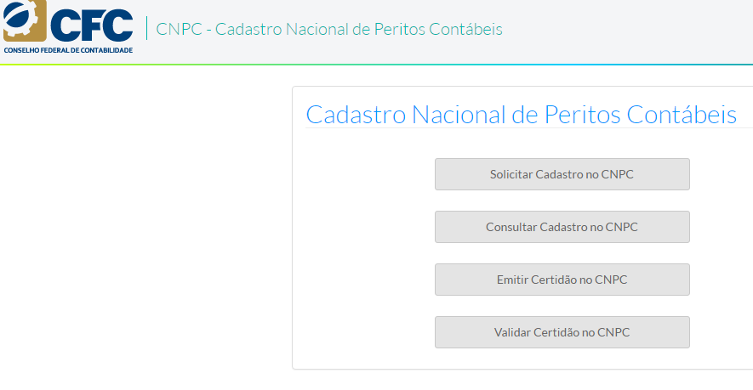
NOVOS PROCEDIMENTOS DO PERITO E DA PERÍCIA DIANTE DO CFC E DO NOVO CÓDIGO DE PROCESSO CIVIL.
  Cadastro Nacional de Peritos Contadores – CNPC
  http://novoportal.cfc.org.br/noticias/cadastro-nacional-reunira-peritos-contabeis-do-brasil/

Slide 26
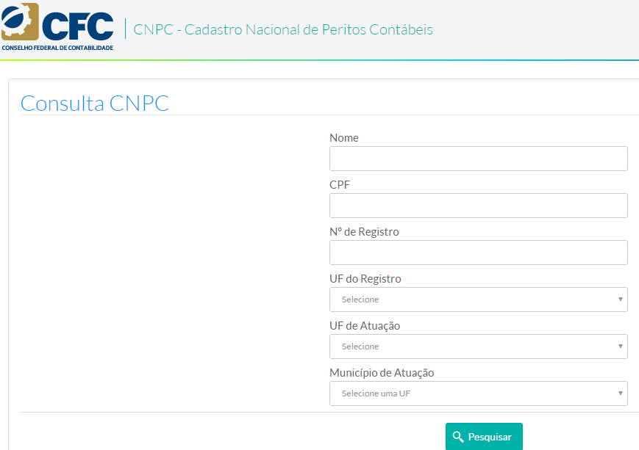
NOVOS PROCEDIMENTOS DO PERITO E DA PERÍCIA DIANTE DO CFC E DO NOVO CÓDIGO DE PROCESSO CIVIL.
  Cadastro Nacional de Peritos Contadores – CNPC
  Consulta

Slide 27
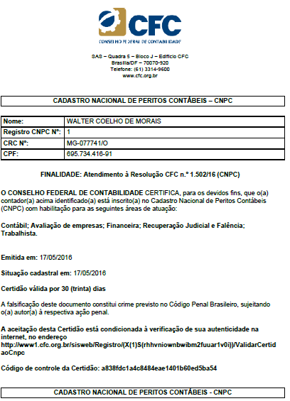
NOVOS PROCEDIMENTOS DO PERITO E DA PERÍCIA DIANTE DO CFC E DO NOVO CÓDIGO DE PROCESSO CIVIL.
  Cadastro Nacional de Peritos Contadores – CNPC
  Certidão

Slide 28
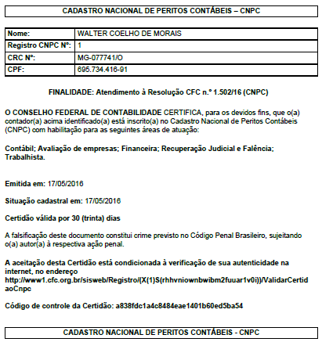
NOVOS PROCEDIMENOS DO PERITO E DA PERÍCIA DIANTE DO CFC E DO NOVO CÓDIGO DE PROCESSO CIVIL.
  Cadastro Nacional de Peritos Contadores – CNPC
  Certidão

Slide 29
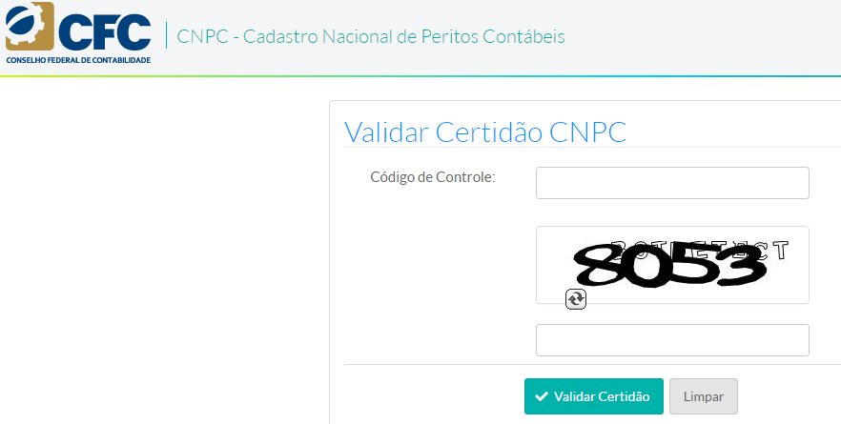
NOVOS PROCEDIMENTOS DO PERITO E DA PERÍCIA DIANTE DO CFC E DO NOVO CÓDIGO DE PROCESSO CIVIL.
  Cadastro Nacional de Peritos Contadores – CNPC
  Validação da Certidão

Slide 30
NOVOS PROCEDIMENTOS DO PERITO E DA PERÍCIA DIANTE DO CFC E DO NOVO CÓDIGO DE PROCESSO CIVIL.
  Código de Processo Civil – 2015
  Novas questões de pericia
Do Perito
Art. 156. O juiz será assistido por perito quando a prova do fato depender de conhecimento técnico ou científico.
§ 1º Os peritos serão nomeados entre os profissionais legalmente habilitados e os órgãos técnicos ou científicos devidamente inscritos em cadastro mantido pelo tribunal ao qual o juiz está vinculado.

Slide 31
NOVOS PROCEDIMENTOS DO PERITO E DA PERÍCIA DIANTE DO CFC E DO NOVO CÓDIGO DE PROCESSO CIVIL.
  Código de Processo Civil – 2015
  Novas questões de pericia no NCPC
§ 2º Para formação do cadastro, os tribunais devem realizar consulta pública, por meio de divulgação na rede mundial de computadores ou em jornais de grande circulação, além de consulta direta a universidades, a conselhos de classe, ao Ministério Público, à Defensoria Pública e à Ordem dos Advogados do Brasil, para a indicação de profissionais ou de órgãos técnicos interessados.

Slide 32
NOVOS PROCEDIMENTOS DO PERITO E DA PERÍCIA DIANTE DO CFC E DO NOVO CÓDIGO DE PROCESSO CIVIL.
  Código de Processo Civil – 2015
  Novas questões de pericia no NCPC
§ 3º Os tribunais realizarão avaliações e reavaliações periódicas para manutenção do cadastro, considerando a formação profissional, a atualização do conhecimento e a experiência dos peritos interessados.

Slide 33
NOVOS PROCEDIMENTOS DO PERITO E DA PERÍCIA DIANTE DO CFC E DO NOVO CÓDIGO DE PROCESSO CIVIL.
  Código de Processo Civil – 2015
  Novas questões de pericia no NCPC
§ 4º Para verificação de eventual impedimento ou motivo de suspeição, nos termos dos arts. 148 e 467, o órgão técnico ou científico nomeado para realização da perícia informará ao juiz os nomes e os dados de qualificação dos profissionais que participarão da atividade.

Slide 34
NOVOS PROCEDIMENTOS DO PERITO E DA PERÍCIA DIANTE DO CFC E DO NOVO CÓDIGO DE PROCESSO CIVIL.
  Código de Processo Civil – 2015
  Novas questões de pericia no NCPC
Art. 157. O perito tem o dever de cumprir o ofício no prazo que lhe designar o juiz, empregando toda sua diligência, podendo escusar-se do encargo alegando motivo legítimo.
§ 1º A escusa será apresentada no prazo de 15 (quinze) dias, contado da intimação, da suspeição ou do impedimento supervenientes, sob pena de renúncia ao direito a alegá-la.

Slide 35
NOVOS PROCEDIMENTOS DO PERITO E DA PERÍCIA DIANTE DO CFC E DO NOVO CÓDIGO DE PROCESSO CIVIL.
  Código de Processo Civil – 2015
  Novas questões de pericia no NCPC
Art. 157.
§ 2º Será organizada lista de peritos na vara ou na secretaria, com disponibilização dos documentos exigidos para habilitação à consulta de interessados, para que a nomeação seja distribuída de modo equitativo, observadas a capacidade técnica e a área de conhecimento..

Slide 36
NOVOS PROCEDIMENTOS DO PERITO E DA PERÍCIA DIANTE DO CFC E DO NOVO CÓDIGO DE PROCESSO CIVIL.
  Código de Processo Civil – 2015
  Novas questões de pericia no NCPC
Art. 465. O juiz nomeará perito especializado no objeto da perícia e fixará de imediato o prazo para a entrega do laudo.
§ 1º Incumbe às partes, dentro de 15 (quinze) dias contados da intimação do despacho de nomeação do perito:
I - arguir o impedimento ou a suspeição do perito, se for o caso;
II - indicar assistente técnico;
III - apresentar quesitos.

Slide 37
NOVOS PROCEDIMENTOS DO PERITO E DA PERÍCIA DIANTE DO CFC E DO NOVO CÓDIGO DE PROCESSO CIVIL.
  Código de Processo Civil – 2015
  Novas questões de pericia no NCPC
Art. 465.
§ 4º O juiz poderá autorizar o pagamento de até cinquenta por cento dos honorários arbitrados a favor do perito no início dos trabalhos, devendo o remanescente ser pago apenas ao final, depois de entregue o laudo e prestados todos os esclarecimentos necessários.
§ 5º Quando a perícia for inconclusiva ou deficiente, o juiz poderá reduzir a remuneração inicialmente arbitrada para o trabalho.

Slide 38
NOVOS PROCEDIMENTOS DO PERITO E DA PERÍCIA DIANTE DO CFC E DO NOVO CÓDIGO DE PROCESSO CIVIL.
  Código de Processo Civil – 2015
  Novas questões de pericia no NCPC
Art. 466. O perito cumprirá escrupulosamente o encargo que lhe foi cometido, independentemente de termo de compromisso.
§ 1º Os assistentes técnicos são de confiança da parte e não estão sujeitos a impedimento ou suspeição.

Slide 39
NOVOS PROCEDIMENTOS DO PERITO E DA PERÍCIA DIANTE DO CFC E DO NOVO CÓDIGO DE PROCESSO CIVIL.
  Código de Processo Civil – 2015
  Novas questões de pericia no NCPC
Art. 466.
§ 2º O perito deve assegurar aos assistentes das partes o acesso e o acompanhamento das diligências e dos exames que realizar, com prévia comunicação, comprovada nos autos, com antecedência mínima de 5 (cinco) dias.

Slide 40
NOVOS PROCEDIMENTOS DO PERITO E DA PERÍCIA DIANTE DO CFC E DO NOVO CÓDIGO DE PROCESSO CIVIL.
  Código de Processo Civil – 2015
  Novas questões de pericia no NCPC
Art. 469. As partes poderão apresentar quesitos suplementares durante a diligência, que poderão ser respondidos pelo perito previamente ou na audiência de instrução e julgamento.

Slide 41
NOVOS PROCEDIMENTOS DO PERITO E DA PERÍCIA DIANTE DO CFC E DO NOVO CÓDIGO DE PROCESSO CIVIL.
  Código de Processo Civil – 2015
  Novas questões de pericia no NCPC
Art. 471. As partes podem, de comum acordo, escolher o perito, indicando-o mediante requerimento, desde que:
I - sejam plenamente capazes;
II - a causa possa ser resolvida por autocomposição.
§ 1º As partes, ao escolher o perito, já devem indicar os respectivos assistentes técnicos para acompanhar a realização da perícia, que se realizará em data e local previamente anunciados.
§ 2º O perito e os assistentes técnicos devem entregar, respectivamente, laudo e pareceres em prazo fixado pelo juiz.
§ 3º A perícia consensual substitui, para todos os efeitos, a que seria realizada por perito nomeado pelo juiz.

Slide 42
NOVOS PROCEDIMENTOS DO PERITO E DA PERÍCIA DIANTE DO CFC E DO NOVO CÓDIGO DE PROCESSO CIVIL.
  Código de Processo Civil – 2015
  Novas questões de pericia no NCPC
Art. 473. O laudo pericial deverá conter:
I - a exposição do objeto da perícia;
II - a análise técnica ou científica realizada pelo perito;
III - a indicação do método utilizado, esclarecendo-o e demonstrando ser predominantemente aceito pelos especialistas da área do conhecimento da qual se originou;
IV - resposta conclusiva a todos os quesitos apresentados pelo juiz, pelas partes e pelo órgão do Ministério Público.

Slide 43
NOVOS PROCEDIMENTOS DO PERITO E DA PERÍCIA DIANTE DO CFC E DO NOVO CÓDIGO DE PROCESSO CIVIL.
  TJMG
RESOLUÇÃO Nº 804/2015
Sistema eletrônico de Assistência Judiciária Gratuita
RESOLUÇÃO Nº 804/2015
Dispõe sobre o Sistema Eletrônico de Assistência Judiciária Gratuita, no âmbito da Justiça Comum de primeiro e segundo graus do Estado de Minas Gerais, destinado ao gerenciamento da inscrição e da escolha dos profissionais prestadores de serviços nos processos que envolvam assistência judiciária gratuita e dos respectivos pagamentos.

Slide 44
NOVOS PROCEDIMENTOS DO PERITO E DA PERÍCIA DIANTE DO CFC E DO NOVO CÓDIGO DE PROCESSO CIVIL.
  TJMG
PORTARIA Nº 3185/PR/2015
Fixa o valor dos honorários
Fixa o valor dos honorários a serem pagos aos peritos, tradutores e intérpretes, de que trata a Resolução do Órgão Especial nº 804, de 4 de agosto de 2015.
CONSIDERANDO que o art. 30 da Resolução do Órgão Especial nº 804, de 2015, prevê que o valor dos honorários a serem pagos aos peritos, tradutores e intérpretes que prestarem serviços nos processos que envolvam assistência judiciária gratuita será fixado em Portaria da Presidência do Tribunal de Justiça,

Slide 45
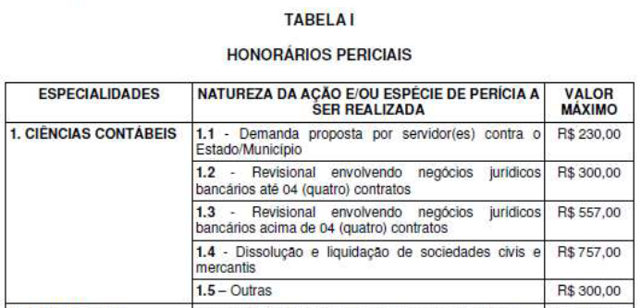
NOVOS PROCEDIMENTOS DO PERITO E DA PERÍCIA DIANTE DO CFC E DO NOVO CÓDIGO DE PROCESSO CIVIL.
  TJMG
PORTARIA Nº 3185/PR/2015
Fixa o valor dos honorários
Fixa o valor dos honorários a serem pagos aos peritos, tradutores e intérpretes, de que trata a Resolução do Órgão Especial nº 804, de 4 de agosto de 2015.
CONSIDERANDO que o art. 30 da Resolução do Órgão Especial nº 804, de 2015, prevê que o valor dos honorários a serem pagos aos peritos, tradutores e intérpretes que prestarem serviços nos processos que envolvam assistência judiciária gratuita será fixado em Portaria da Presidência do Tribunal de Justiça,

Slide 46
NOVOS PROCEDIMENTOS DO PERITO E DA PERÍCIA DIANTE DO CFC E DO NOVO CÓDIGO DE PROCESSO CIVIL.
  TJMG
EDITAL DE CREDENCIAMENTO - Nº 001/2015
Processo nº 1.467/2015
CADASTRAMENTO DE PROFISSIONAIS PARA PRESTAÇÃO DE SERVIÇO AO PODER JUDICIÁRIO DO ESTADO DE MINAS GERAIS, NO ÂMBITO DA JUSTIÇA COMUM, NOS PROCESSOS SOB ASSISTÊNCIA JUDICIÁRIA
1 – CADASTRAMENTO
O cadastramento destina-se a pré-qualificar os profissionais para atuação como perito, tradutor ou intérprete, e será efetuado por meio da página eletrônica do Tribunal de Justiça de Minas Gerais na rede mundial de computadores (http://www.tjmg.jus.br).

Slide 47
Muito Obrigado.
pericia@demoraisgce.com.br

